Slide 1
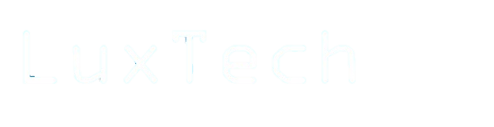
Karina Garcia – 01212023
Lucas Osakwe – 01212203
Mariana Cazzoto – 01212044
Pedro Rosário - 01212089
Renan Oliveira - 01212092
Wesley Monteiro – 01212094

Slide 2
Segmento do mercado
Nossa empresa está direcionada no mercado empresarial, no ramo administrativo.
Visando o melhor uso da iluminação, assim auxiliando no maior bem estar do funcionário, usando como base:
Tecnologia
Normas
Estudos científicos

Slide 3

Contexto
(NR-17.5.3) afirma que em todos os locais de trabalho deve haver iluminação adequada, natural ou artificial, geral ou suplementar, apropriada à natureza da atividade.
A produtividade é um dos fatores mais importantes para garantir o sucesso e o crescimento de um negócio.
Uma vez que os níveis de iluminação ultrapassem a norma regulamentada, não somente o colaborador é afetado mas a empresa também, fazendo com que a produtividade diminua gradativamente e automaticamente as rendas diminuam. O sucesso desejado pouco a pouco vai chegando ao fim.
A NBR 5413 determina que nos escritórios e demais ambientes de trabalho os valores ideais de iluminância devem ser de 500 ou 750 ou 1000 lux.

Slide 4
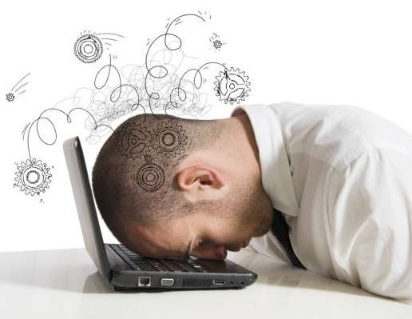
Baixa Produtividade e Absenteísmo
Absenteísmo significa, de modo geral, se ausentar,( no caso do ambiente de trabalho) o termo é utilizado pela área de Recursos Humanos quando um funcionário falta .
Fadiga visual
Afeta o nível de desempenho
Menor percepção de detalhes
Dores
Estresse
Problemas de saúde

Slide 5
Fatores agravantes do absenteísmo
O trabalhador brasileiro leva uma hora para fazer o mesmo produto ou serviço que um norte-americano consegue realizar em 15 minutos e um alemão ou coreano em 20 minutos. (UOL)
A falta de vitamina D pode aumentar em até 75% o risco de depressão em pessoas mais velhas, de acordo com estudo publicado. (Journal of Post-Acute e Long-Term Care Medicine)
Comprovada que a depressão está vinculada ao ambiente de trabalho, a empresa deve afastar o empregado, que precisa agendar uma perícia no Instituto Nacional de Seguro Social (INSS)

Slide 6
Solução Proposta
Software que busca um controle melhor da utilização da luz dentro das instituições empresariais;
Captação da luz ambiente através de um sensor LDR, com os dados sendo enviados para o software de forma gráfica e visual;
Programa fará a análise se a luz ambiente é adequada para o serviço;
Persianas a nosso favor.

Slide 7
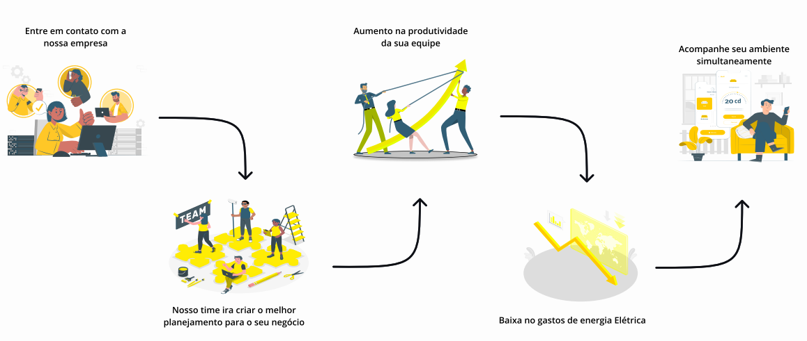
Desenho da Solução
~~
~~
~~
~~
~~

Slide 8

Ferramenta de Gestão – Back log
Escolhemos a plataforma pois muitos dos integrantes do grupo já estavam familiarizados com ela e além disso ela tem um sistema de compartilhamento de pastas onde todas podem entrar no mesmo arquivo e editar

Slide 9
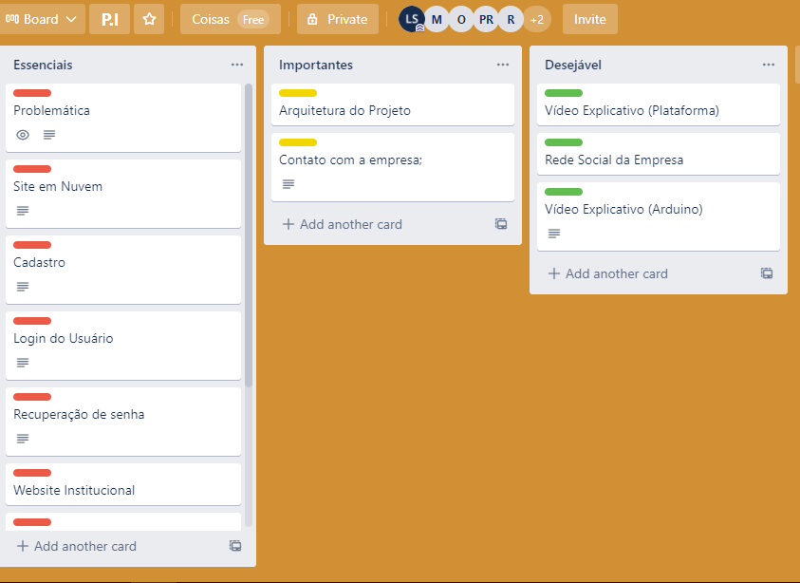
Página Inicial

Slide 10
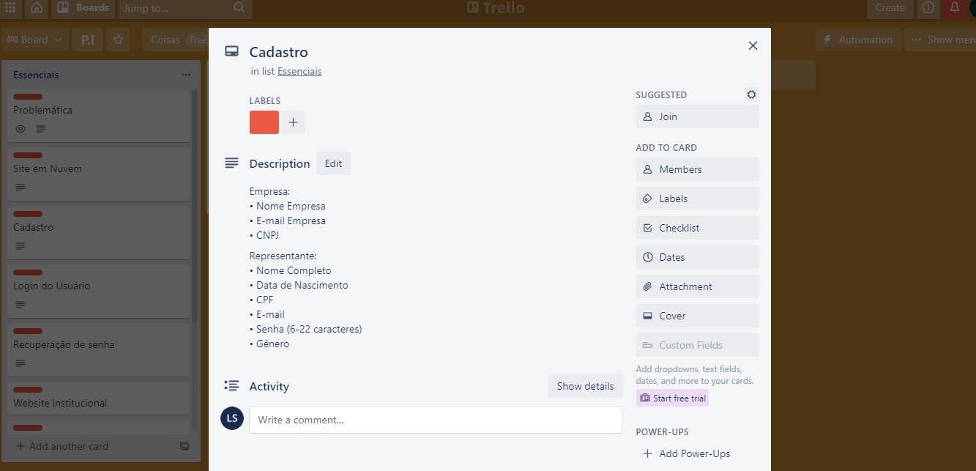
Gerenciador de Requisitos

Slide 11
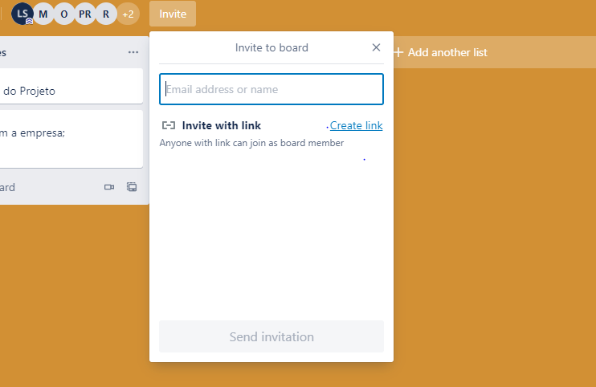
Convite

Slide 12
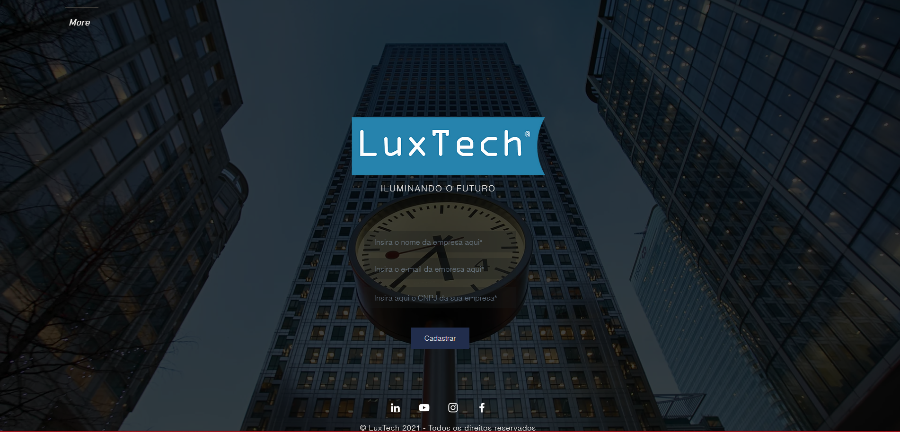
Estrutura do Site
Home

Slide 13
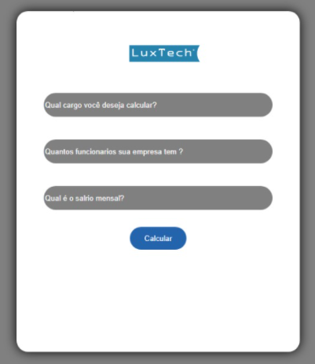
Simulador Financeiro

Slide 14
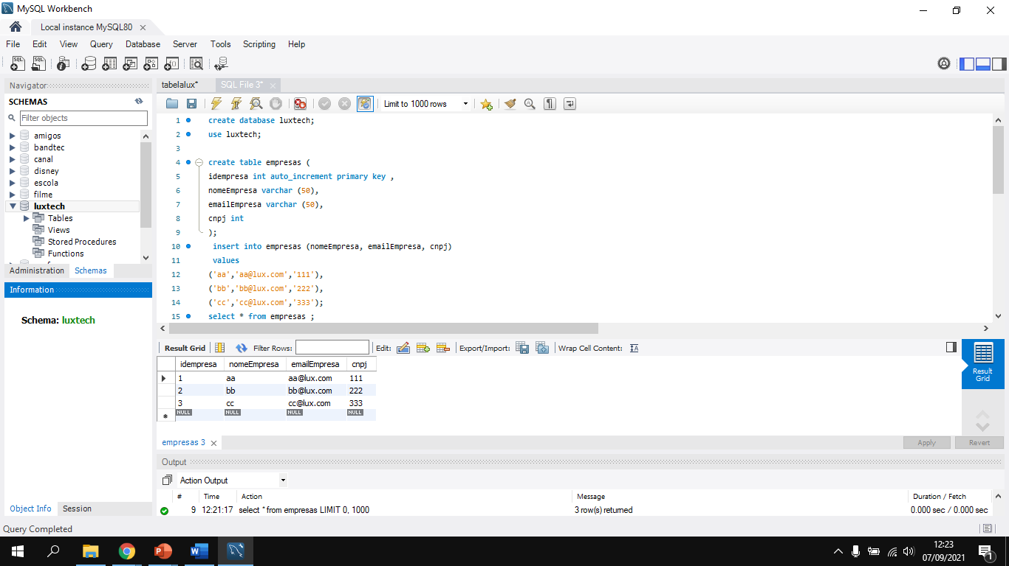
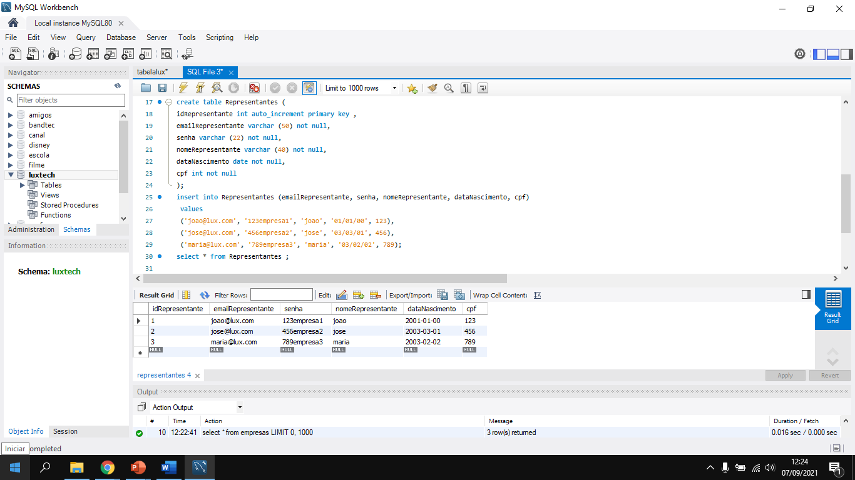
MySQL - Tabelas

Slide 15
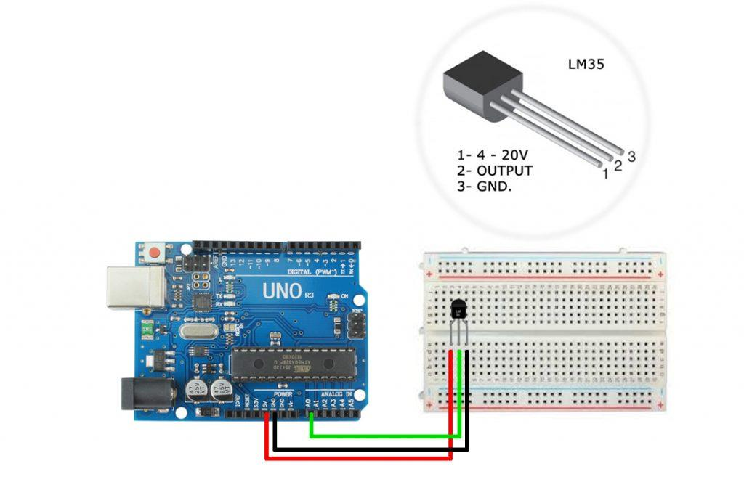
Demonstração Arduíno

Slide 16
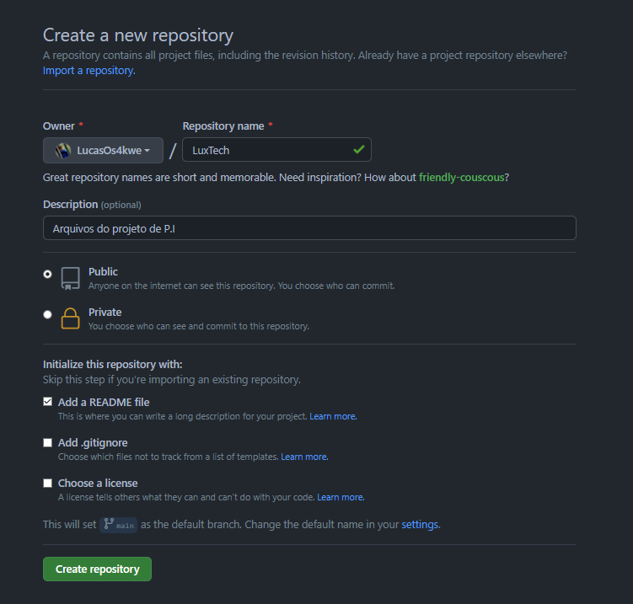
Git - Git Hub

Slide 17
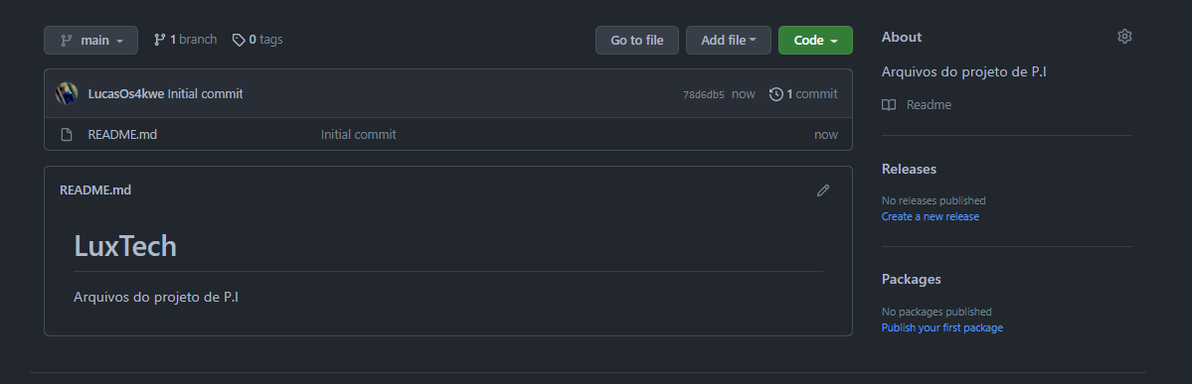
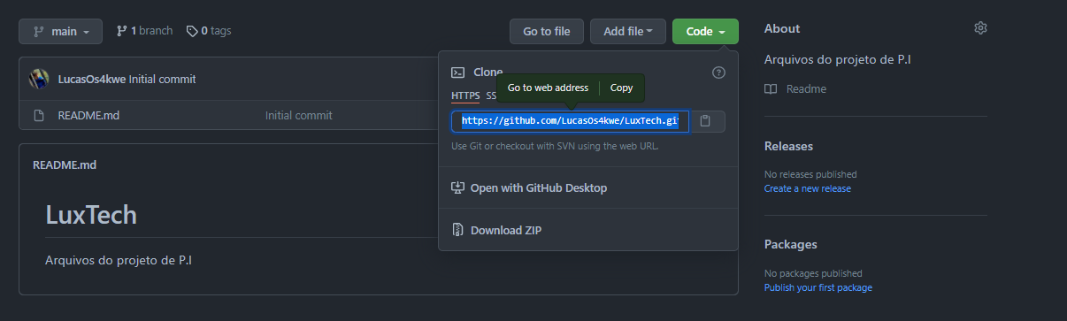

Slide 18
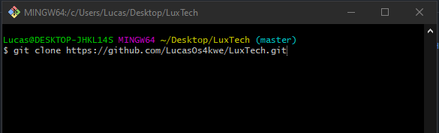
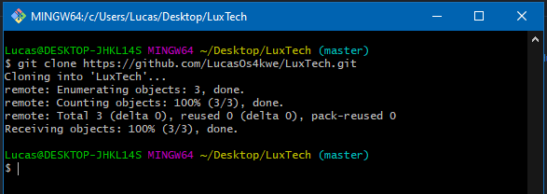

Slide 19
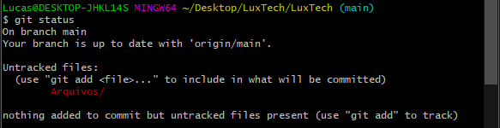
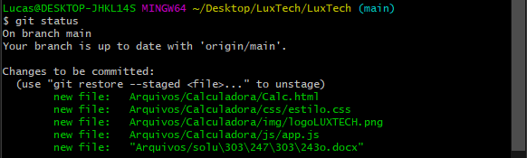
Saiu e deu git bash de novo

Slide 20
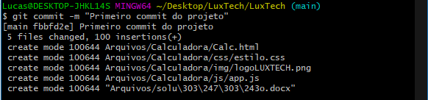
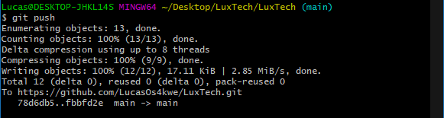

Slide 21
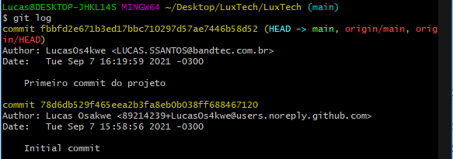

Slide 22
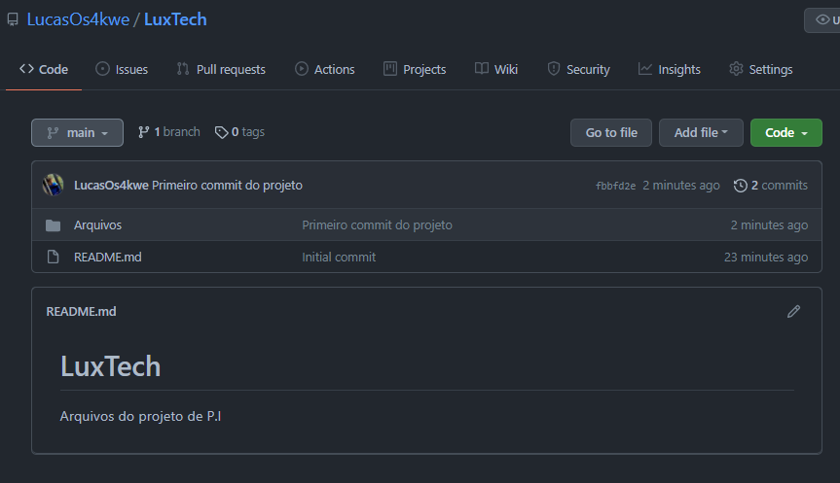

Slide 23
Conclusão
Absenteísmo é um problema que afeta as empresas de pequeno e grande porte
Com o sistema LDR para mensurar a luminosidade e conseguiram adequar o ambiente de maneira produtiva
Em escritórios é possível ter um ambiente mais agradável através da iluminação para que haja melhor desenvoltura nas tarefas de cada funcionário
Com a capacidade ideal de luminosidade conseguimos reduzir a taxa de absenteísmo que é um fator importante dentro dos escritórios e faz com que a empresa tenha ganhos em tempo, produtividade e agilidade no mercado

